Slide 1
《电分A》辅导

Slide 2
重点内容：
一、电路的基本变量及求解
1.电流、电压的参考方向(关联，非关联)
*2.功率的求解(吸收与发出)
3.KCL,KVL，VCR(电阻，电容，电感，时域和复数域)

Slide 3
二、等效变换
1.输入电阻的求解(*串并联、桥平衡、 星三角)
*2.实际电源等效变换(戴维南模型和诺顿模型相互转换)
*3.受控源等效变换(当做独立源，用实际电源等效变换处理，*加压求流)

Slide 4
三、一般分析方法
1.**支路法、**节点法、网孔法、回路法
2.割集、树、基本割集、基本回路
3.对偶电路

Slide 5
四、网络定理（各种定理适用条件）
*1.叠加定理（不作用电源的处理，受控源 的处理）
2.替代定理
* * 3.戴维南（诺顿）定理（等效电阻的三种求法，引申：求一个支路响应或最大功率传输（ * *最大功率传输定理））
4.特勒根定理，*互易定理（三种形式，判断关联参考一致性，结合其他定理求解）

Slide 6
六、暂态过程时域分析
1.换路定则（条件，应用，初始值，初始状态）
**2.三要素法求解电路响应（1,2,3,4步）
理解零输入响应，零状态响应，（电路响应分解）
*3.阶跃响应（是指零状态响应，）例6-13，题6-33，3-34

Slide 7
七、正弦稳态电路
1.正弦量和相量对应关系，相互转换。
**2.阻抗和导纳概念（向量图，电路呈阻性、感性、容性）
*3.正弦稳态相量分析方法（向量形式一般分析方法，网络定理，KCL,KVL）
**4.关于功率计算（P、Q、S）
**5. 对称三相电路的分析（三角形连接，星形连接，线电压，线电流，相电压，相电流，平均功率计算）
6.非正弦周期电路 平均功率计算 例7-28 题7-41，7-42

Slide 8
八、耦合电感及变压器
*1.空芯变压器电路分析（VCR,串并联，**三端去耦）
**2. 理想变压器及全耦合变压器的电路分析（VCR）
（1）变电压、变电流、变阻抗
（2）一般分析方法、网络定理及KCL,KVL分析,（如例8-9，题8-13，8-14，）

Slide 9
九、电路的频率特性
1.网络函数的概念（ 低通和高通网络，幅频特性，相频特性曲线）
*2.RLC串联谐振、GCL并联谐振（实际并联谐振电路、加载回路），会求电路响应、Q,BW,谐振频率等。
十一
*1.简单二端口网络的参数计算（Z,Y）
定义法，回路法，节点法 求 （例题11-1,11-2，习题11-1,11-2）

Slide 10
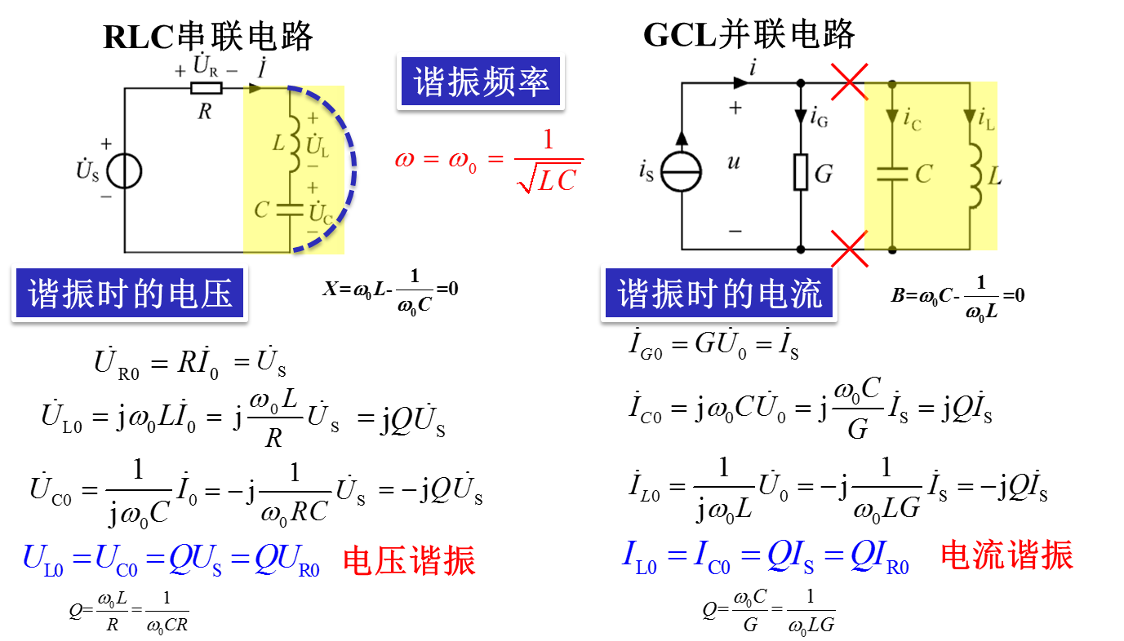
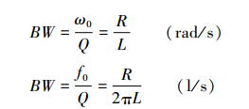

Slide 11
不要求内容：
二阶动态电路的分析
非线性电阻电路分析

Slide 12
1.计算各元件的功率，并说明是吸收功率还是产生功率？
（a）解：
KVL:
+
+
5A
_
60V
10
+
30V
_
_

Slide 13
P20.1-4

Slide 14
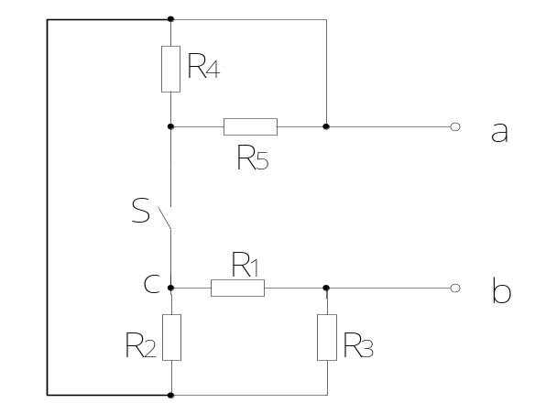
图1所示电路中，已知R₁=3Ω,R₂=2Ω, R₃=4Ω, R₄=3Ω, R₅=6Ω, 试求：
（1）开关S合上时，R_{ab}的值；（5分）
（2）开关S打开时，R_{ab}的值。（5分）
（1） R_{ab}=[(R4//R5//R2)+R1]//R3=2Ω
(2) R4,R5短路，
R_{ab}=(R1+R2)//R3=20/9Ω

Slide 15
求等效电阻 Rab（含有VCVS）
a
分析：端口加电压u ，列端口VCR：
i
+
u
-
b
消去u₁
#戴维南、诺顿、时间常数的等效电阻

Slide 16
2列网孔方程，节点方程
5U₃
+ -
网孔方程
i_{m4}
R₂
R₄
R₁
-
+
+
-
i_{m1}
i_{m2}
i_{m3}
U_{S}
R₃
U₃
R₅
i_{S}
辅助方程

Slide 17
i_{x}
5U₃
+ -
节点方程：
u_{n2}
u_{n3}
u_{n1}
R₂
R₄
R₁
+
-
-
+
R₃
U₃
R₅
U_{S}
i_{s}

Slide 18
i_{x}
5U₃
+ -
R₂
R₄
R₁
+
-
-
+
R₃
U₃
R₅
U_{S}
i_{s}
辅助方程：

Slide 19
节点方程：
辅助方程：

Slide 20






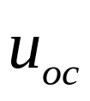

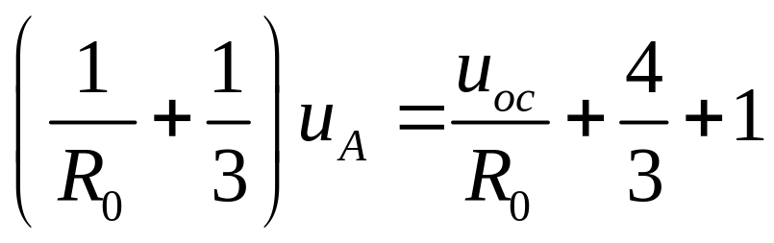
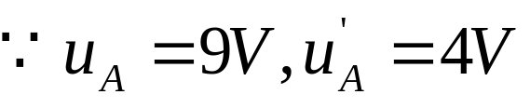
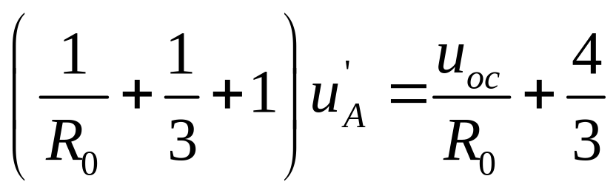
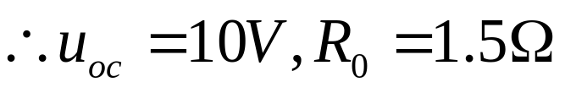
3，4-16 题图4-16中N为有源网络，试用(a)、(b)两图的数据求图(c )的电压。
A
+
9V
-
+
4V
-
N
+
u
-
N
+
4V
-
N
+
4V
-
+
3V
-
+
-
+
-
B
图(a)
图(b)
图(c)
解：根据戴维南定理，可设网络N中开路电压为 ，等效电阻为 ，则设节点B为参考电压，对节点A列节点方程：

Slide 21




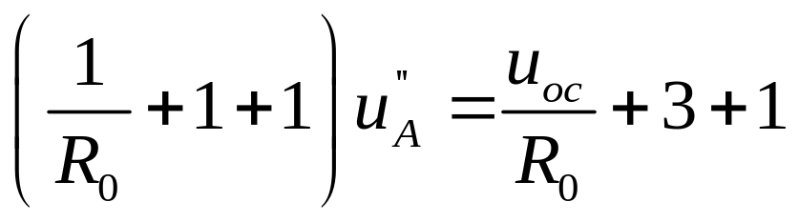
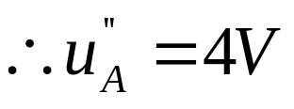
A
+
u
-
N
+
9V
-
N
+
4V
-
N
+
4V
-
+
4V
-
+
-
+
3V
-
B
图(a)
图(b)
图(c)

Slide 22
例 No为线性无源网络。
当u_{s}＝1V，i_{s}＝1A时，u＝0；
当u_{s}＝10V，i_{s}＝0时，u＝1V；
求:当u_{s}＝20V，i_{s}＝10A时，u＝？
注： 线性网络的响应u可表示为
+
+
u
-
u_{S}
-
No
k₁, k₂为常数
由已知条件确定k₁, k₂
i_{S}
注： 已知电路结构和参数如何用叠加定理

Slide 23
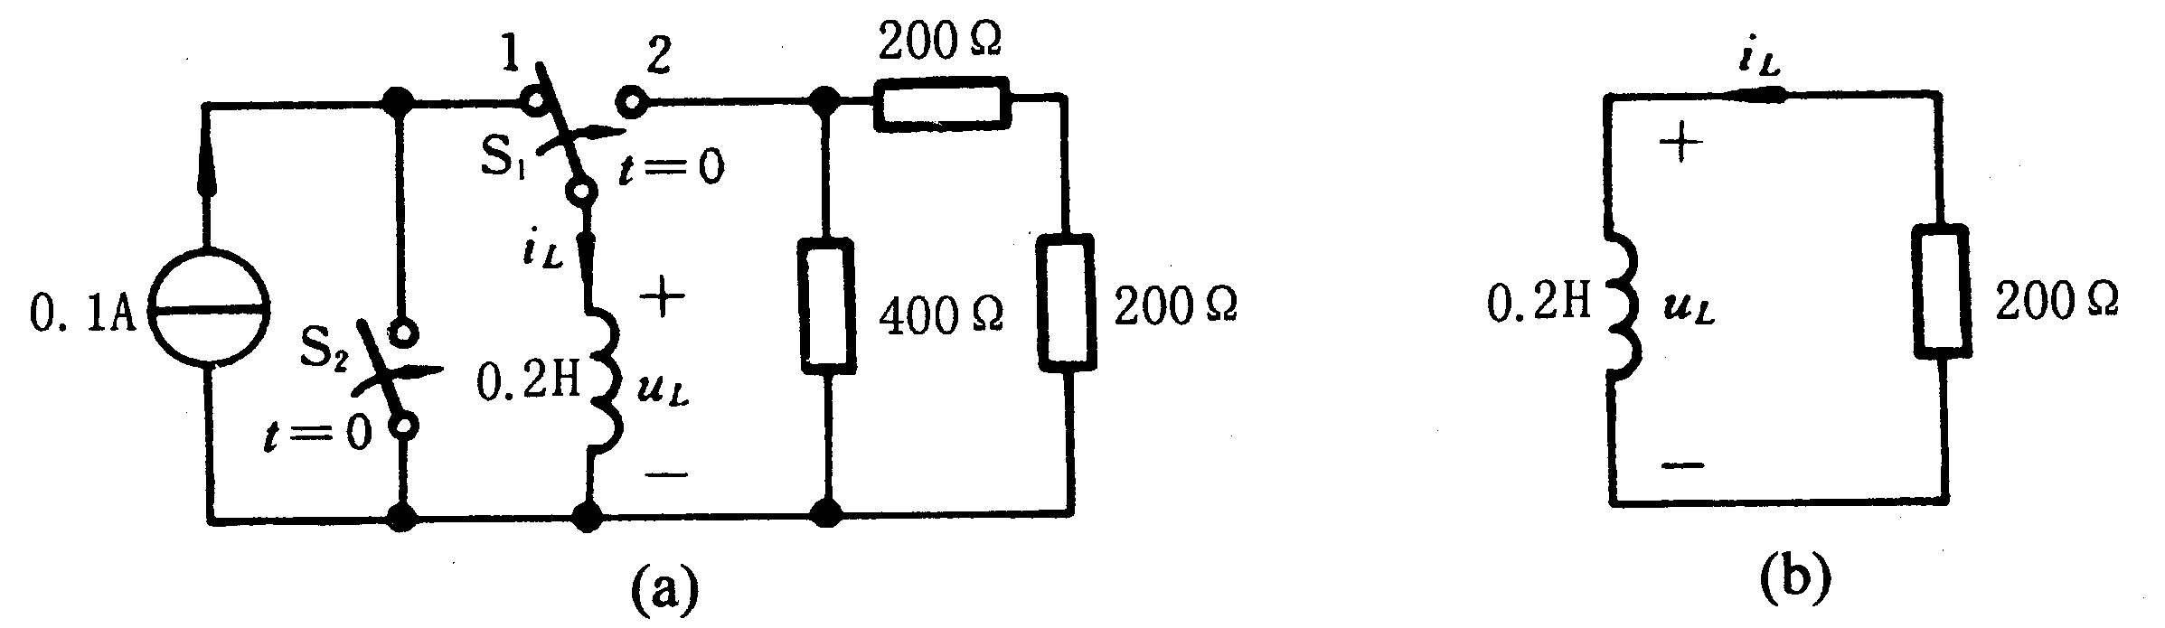
例 开关S₁连1端已很久，t=0时S₁倒向2端，开关S₂也同时闭合。求t≥0时的i_{L}(t)和u_{L}(t)。
分析：换路瞬间，电感电压有界，电感电流不能跃变，故

Slide 24
图(b)电路的时间常数为
电感电流和电感电压为(用三要素法)

Slide 25
例 图示电路，已知Z_{L}为可调负载,试求Z_{L}为何值时可获最大功率?最大功率为多少?
2Ω
a
a
Z₀
+
10∠0ºV
-
+ -
j2Ω
Z_{L}
Z_{L}
b
b
分析：ab以左运用戴维南电路,得右图。

Slide 26
所以,当 时,
可获最大功率.
思考：若将题中负载Z_{L}改成R_{L}，
此时为模匹配的情况

Slide 27
例10 求二端网络的功率
已知：无源二端网络
N
求二端网络的有功功率和无功功率。

Slide 28
几个公式：
N

Slide 29
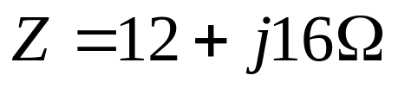

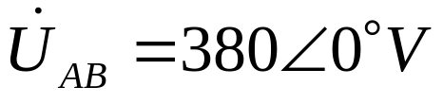



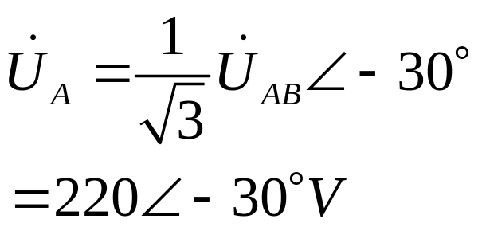


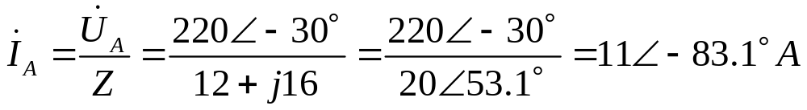
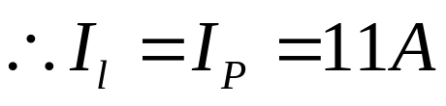
7-31 已知三相电路中星形连接的三相负载每相阻抗
，接至对称三相电源，其线电压为380V。
若端线阻抗忽略不计，试求线电流及负载吸收的功率；若将此三相负载改为三角形连接，线电流及负载吸收的功率将变成多少？
解：
+
+
+
-
-
-

Slide 30
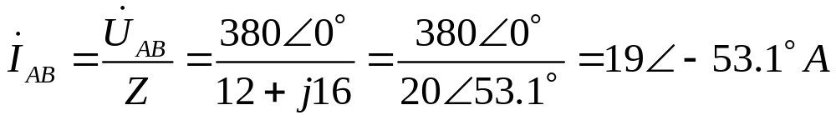
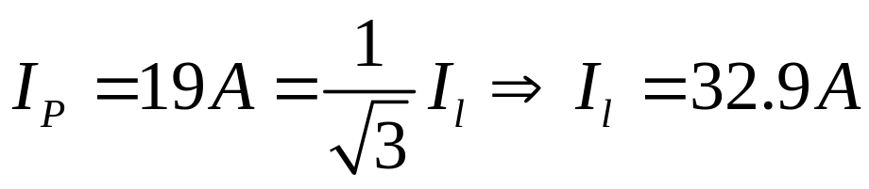
+
+
-
-
7-31,7-32，7-33

Slide 31
例 RLC串联电路,
频率f=1MHz，调电容C，使电路发生谐振。I₀=100uA,U_{C0}=100mV。求:电路的R、L、C、Q及BW
分析：电压源的有效值：U_{S}=0.707mV
品质因数:
带宽：

Slide 33


列些耦合电感VCR
+
－
+
－
*
*
如何求耦合电感Z参数？

Slide 34







例 电路初始状态为零，t=0开关闭合，试求t>0时的电流i(t)
2H
会做理想变压器构成的等效电路
i(t)
+
*
*
-

Slide 35



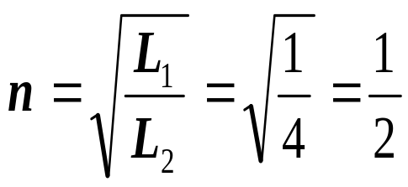
n:1
+
i(t)
*
*
-
将理想变压器次级搬移到初级，得等效电路，利用一阶电路的三要素法求解。

